Slide 1
رياضيات الصف الأول الابتدائي - الجزء الثاني
(14-4): عدُّ النُّقود

Slide 2
سنتعلم في هذا الدرس
عَدَّ قطعٍ نقديةٍ مُختلفةِ الفِئات

Slide 3
أحتاج إلى 70 فلسًا،
سأحوط القطع النقدية
التي تمثل هذا المبلغ
+ 10 = 70 فلسًا
+ 10
50

Slide 4
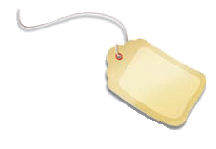
حوِّط القطع النقدية اللازمة لشراء الشيء الظاهر أمامك:
75 فلسًا
50 + 10 + 10 + 5 = 75 فلسًا

Slide 5
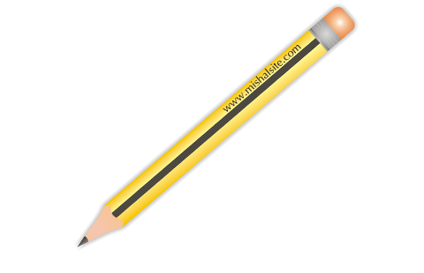
حوِّط القطع النقدية اللازمة لشراء الشيء الظاهر أمامك:
40 فلسًا
25 + 10 + 5 = 40 فلسًا

Slide 6
ارسم القطع النقدية اللازمة لشراء الشيء الظاهر أمامك:
85 فلسًا
50 + 25 +10= 85 فلسًا

Slide 7
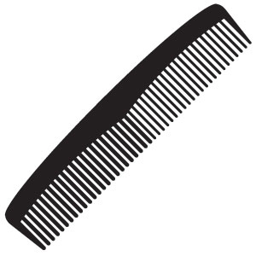
ارسم القطع النقدية اللازمة لشراء الشيء الظاهر أمامك:
45 فلسًا
25 + 10 + 10 = 45 فلسًا

Slide 8
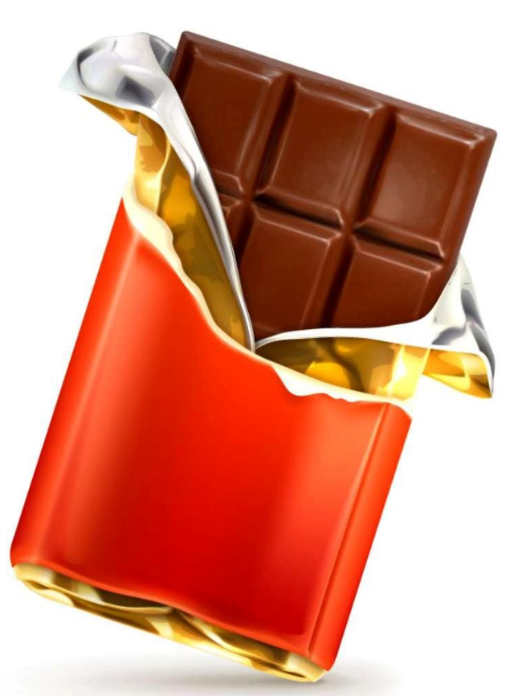
ارسم القطع النقدية اللازمة لشراء الشيء الظاهر أمامك:
90 فلسًا
50 + 10 + 10 + 10 + 10 = 90 فلسًا

Slide 9
انتهى الدرس

